Slide 1
ATOMAC

Slide 2
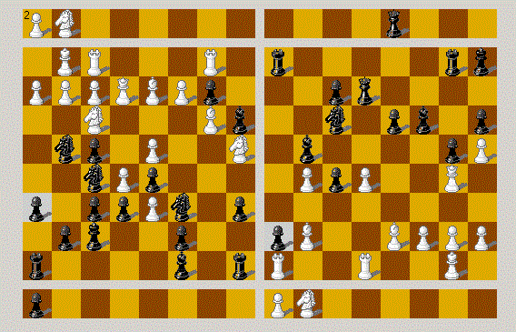
Nešto o igri
Pravila igre
Razlike u odnosu na šah
Način na koji se može ostvariti pobeda
Naše modifikacije i dopune

Slide 3
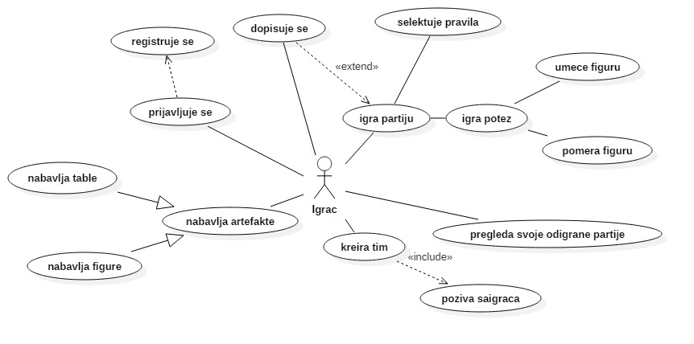
Zahtevi sistema
Funkcionalni

Slide 4
Nefunkcionalni zahtevi
Pouzdana veza u toku trajanja partije
Brz odziv sistema (3s)
Dostupnost (95% vremena)
Dovoljna brzina servera
Ograničen broj istovremenih pristupa
Prikladan dizajn i upotrebljivost korisničkog interfejsa

Slide 5
Arhitekturni zahtevi
Dostupnost
Pouzdanost
Rad na više platformi

Slide 6
Arhitektura sistema
MVC
Layered arhitektura
Publisher-subscriber sistem

Slide 7
KLIJENT
Prezentacija
R
R
P2
Komunkacija
SERVER
R
P3
DTO klase
POCO klase
HUB
R
Baza podataka
P4

Slide 8
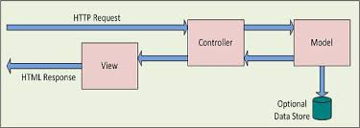
MVC

Slide 9
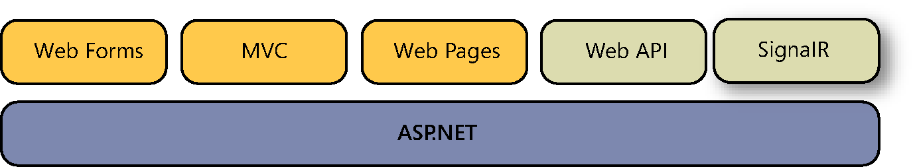
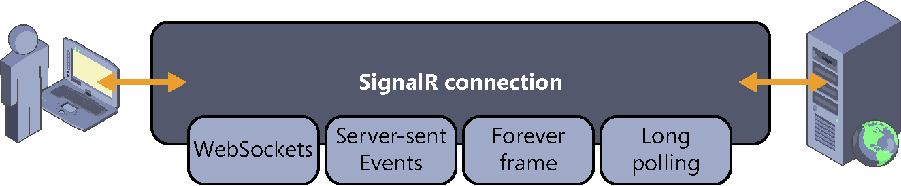
SignalR

Slide 10
